Slide 2
6 – 8 мая
Патриотическая акция
«Вахта Памяти»,
посвященная 74-ой годовщине победы советского народа в Великой Отечественной войне.

Slide 3
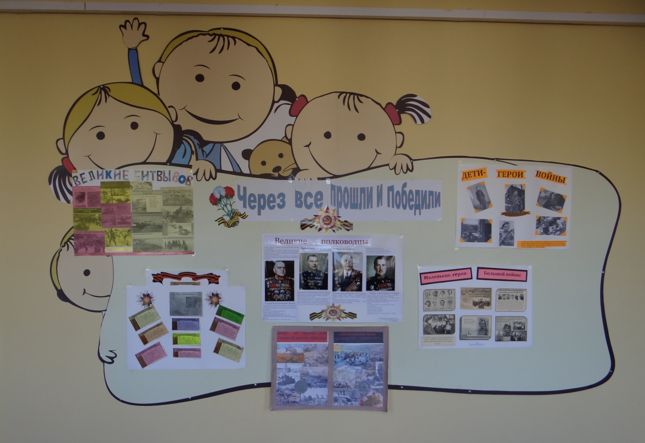
Выставка-ретроспектива
«Через все прошли и победили»

Slide 4
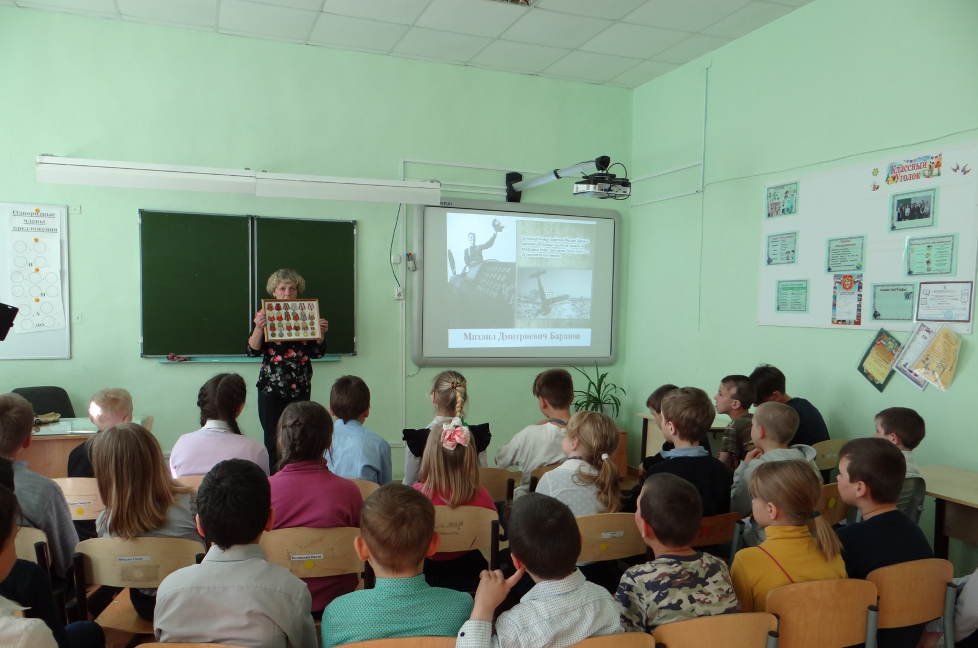
Музейный урок
«Слава Героям»

Slide 5
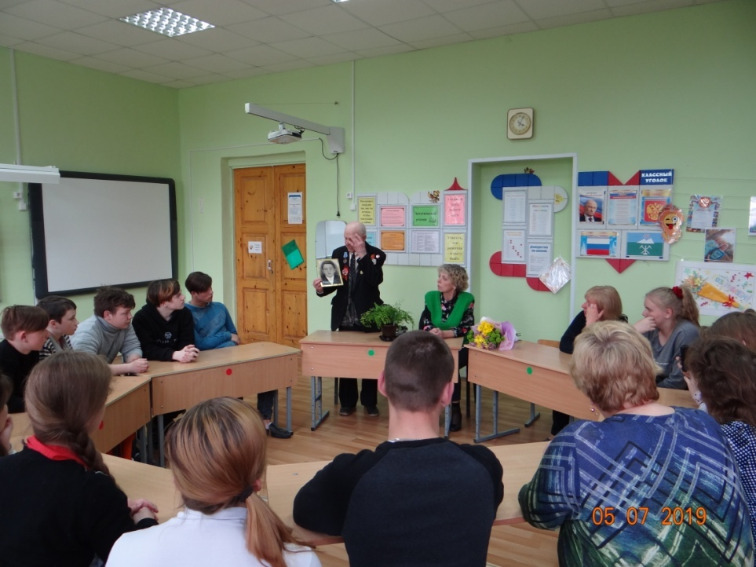
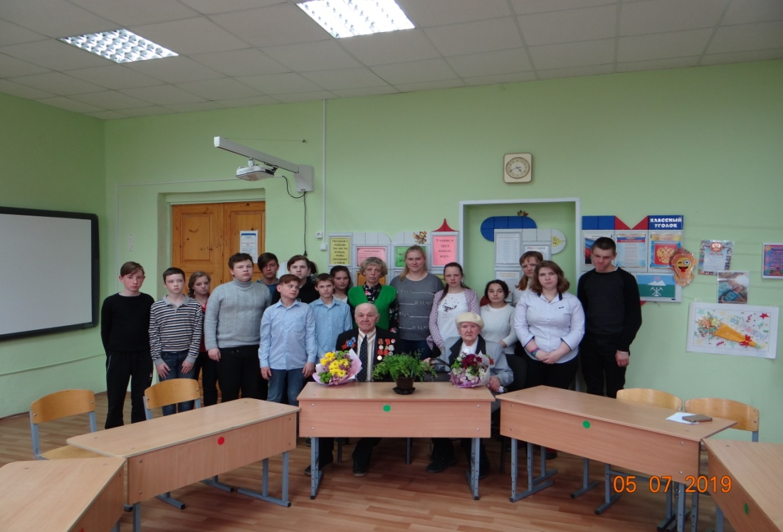
Круглый стол
«Встреча поколений»

Slide 6
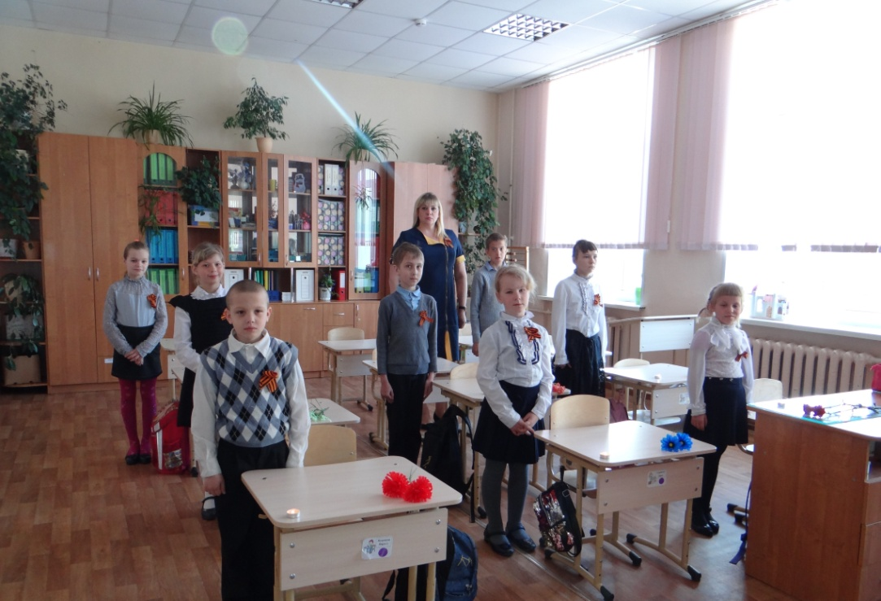
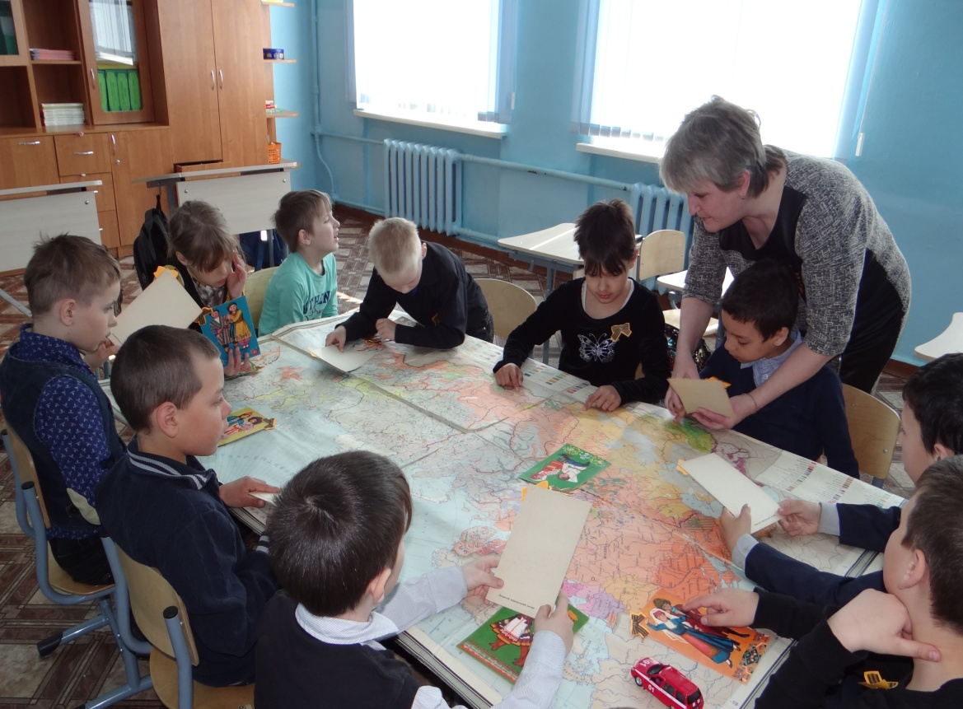
Уроки Мужества
«Огонь войны души не сжег»

Slide 7
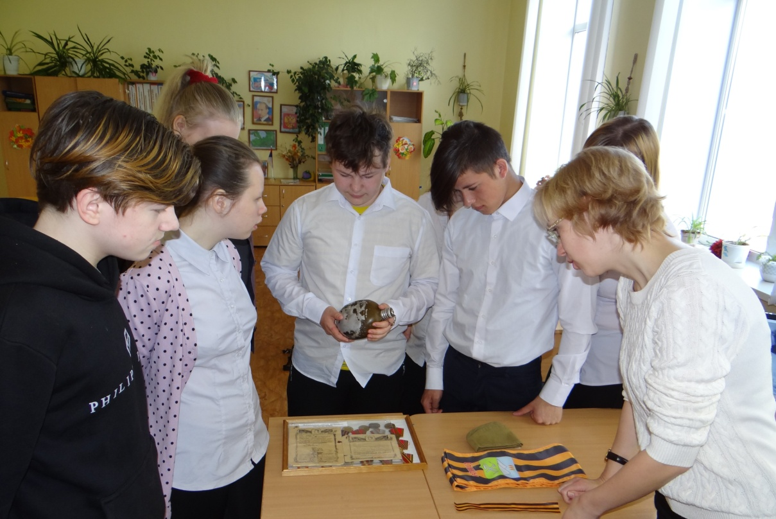
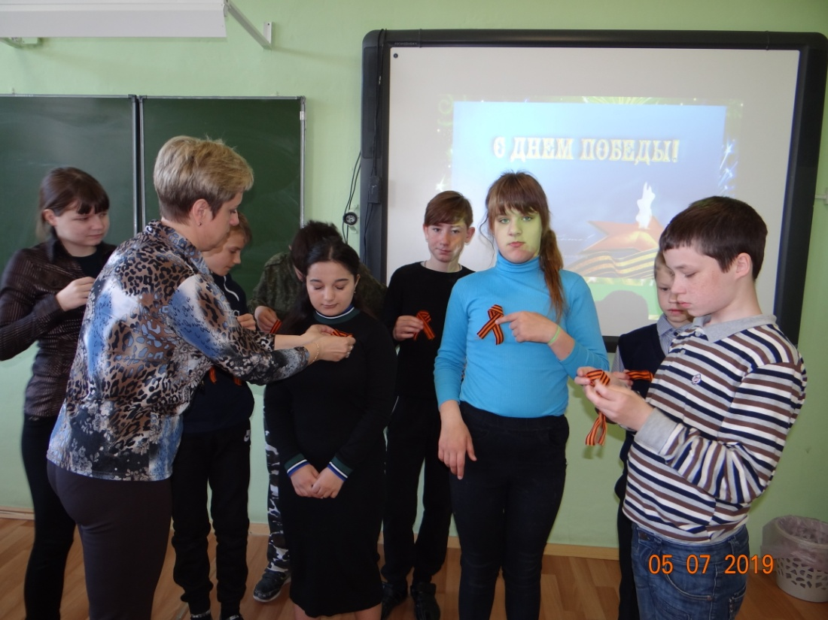

Slide 8
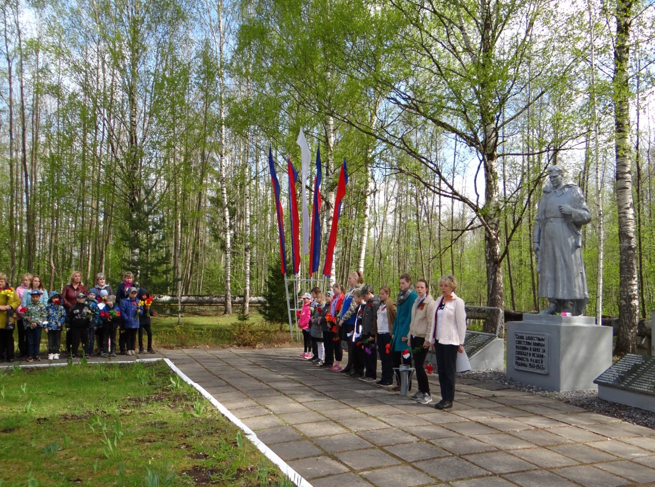
Торжественная линейка
«Я помню! Я горжусь!»

